Slide 1
Пасхальное яйцо в технике декупаж.
Мастер-класс с пошаговым фото. Автор: Березовская О. Ю воспитатель первой квалификационной категории; МКДОУ г. Тогучина д/с №1. Участники: дети подготовительной группы, родители.
Описание: Работа готовилась для детей и родителей подготовительной группы для мероприятия ДОУ «День открытых дверей».
Назначение: подарочный сувенир, выставочный экземпляр.
Цель. Выполнение пасхального яйца в технике декупаж.
Задачи
- познакомить детей и родителей с основами техники декупаж
- развивать творческие способности и воображение
- воспитывать художественный вкус, желание сделать работу красиво и аккуратно.
материал
- бумажные салфетки трехслойные с различным орнаментом. ( хорошего качества с некрупным рисунком).
- клей ПВА(немного разведённый водой), ножницы, кисти для клея, подставки для яиц
- яйцо (деревянное сувенирное) Подготовительный этап Покупные заготовки. Например деревянные яйца.(как у нас) Перед началом работы мы их зашкурили наждачной бумагой и загрунтовали двумя слоями акриловой краски

Slide 2
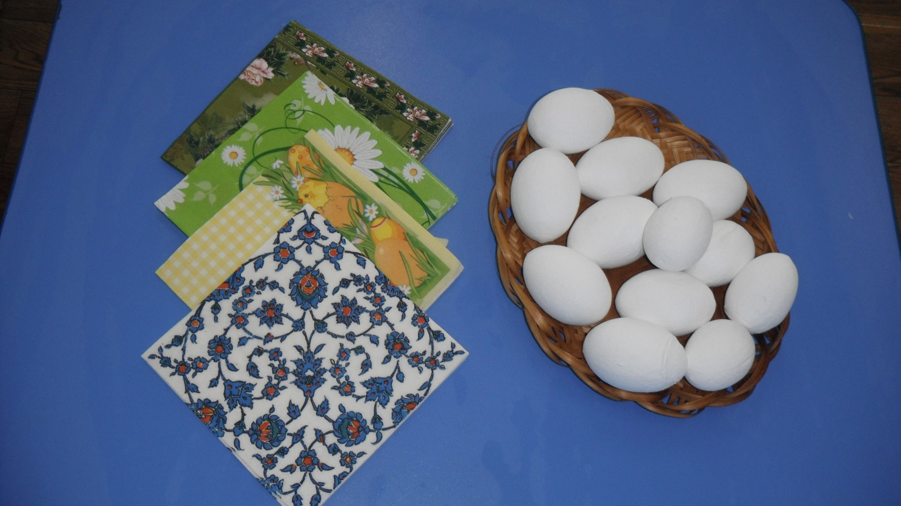
Ход работы 1.Подготовить заготовки яиц ( У нас дети и родители декорируют деревянные яйца.); салфетки с подходящим по теме и размеру изображением ).

Slide 3
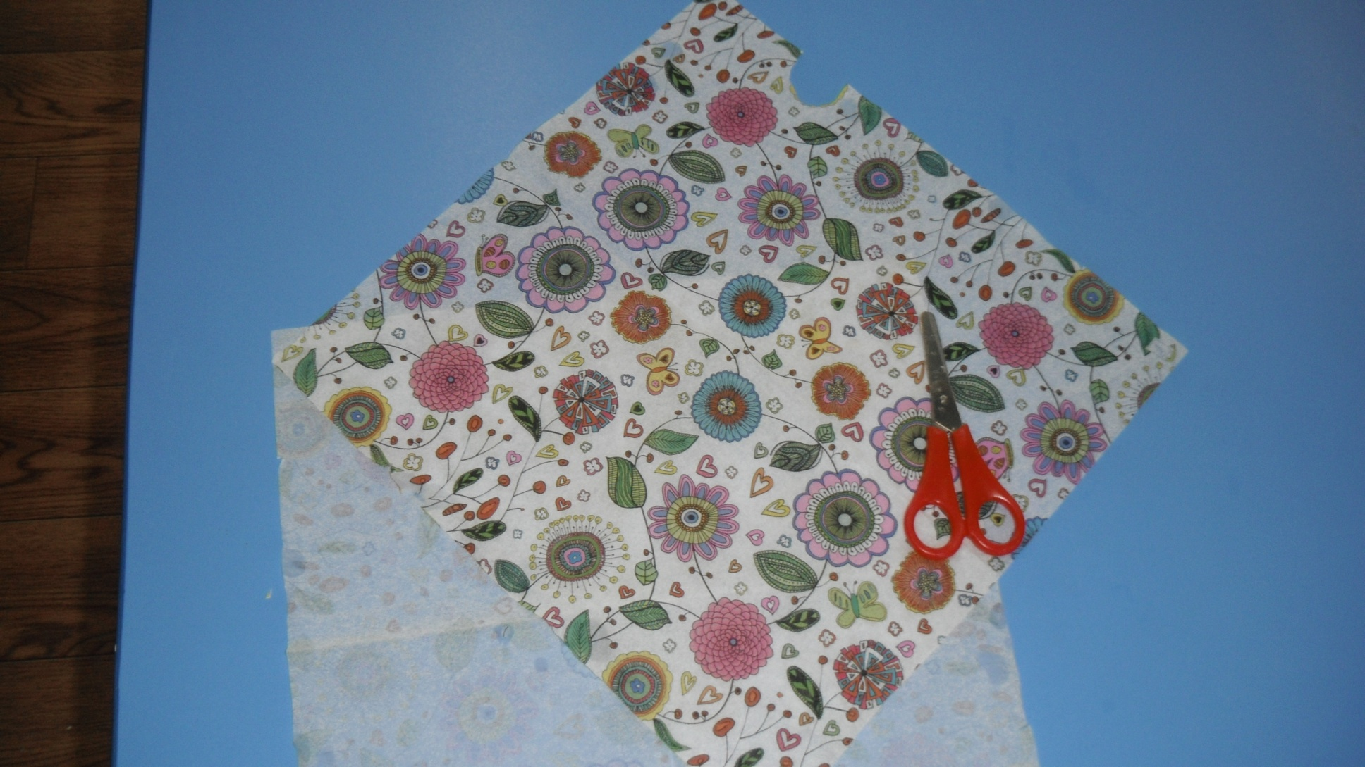
2. Если у салфетки больше одного слоя .отделите лишние слои.

Slide 4
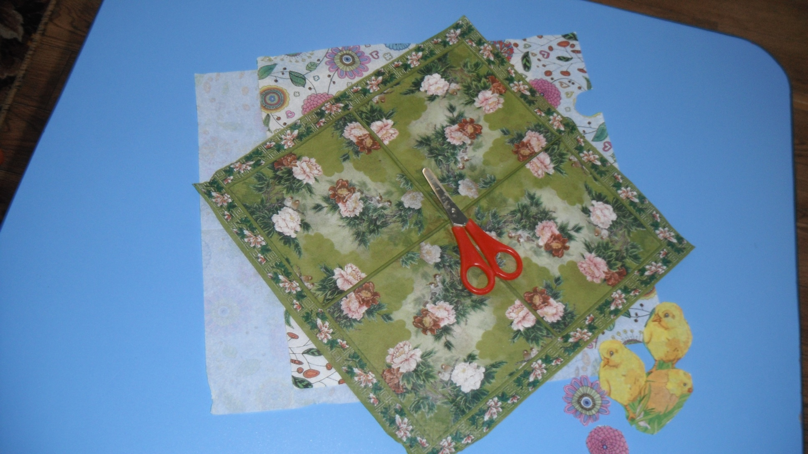
3.Вырежьте изображение по контуру или близко к нему. Если яйцо планируете оклеивать мелкими фрагментами салфетки полностью ,фрагменты салфетки лучше не вырезать . а обрывать руками. В этом случае оклеивается с начало одна половина яйца, а после её высыхания другая.

Slide 5
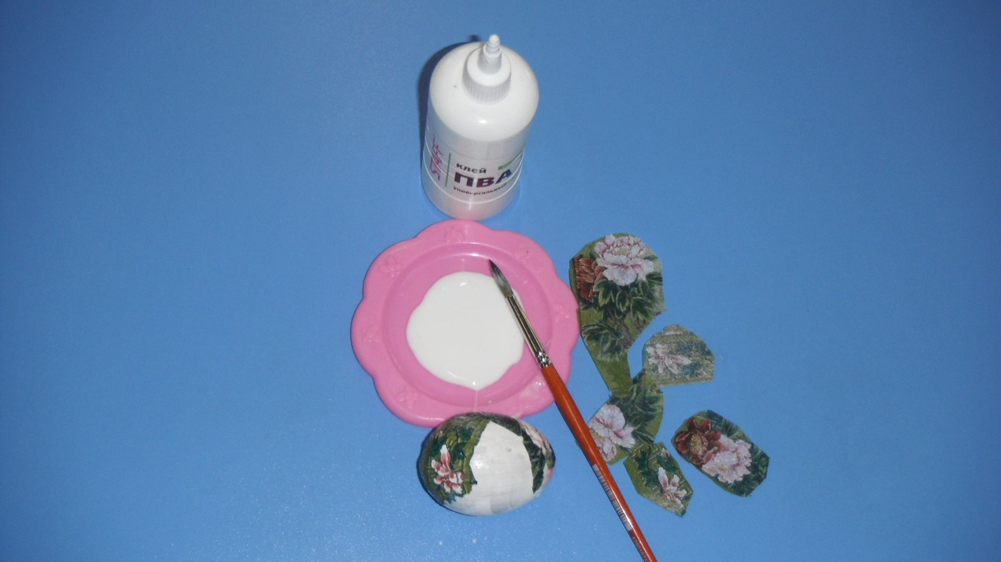
4.Кистью смазать яйцо в том месте ,куда нужно приклеить фрагмент салфетки(картинку). Приложив к яйцу фрагмент салфетки с рисунком , нужно аккуратно, стараясь не порвать провести по нему кисточкой с тем же клеящем веществом, чтобы убрать воздух и разгладить складки..Разглаживаем складки от середины к краям. Таким образом заклеиваем фрагментами салфетки нашу поверхность.

Slide 6
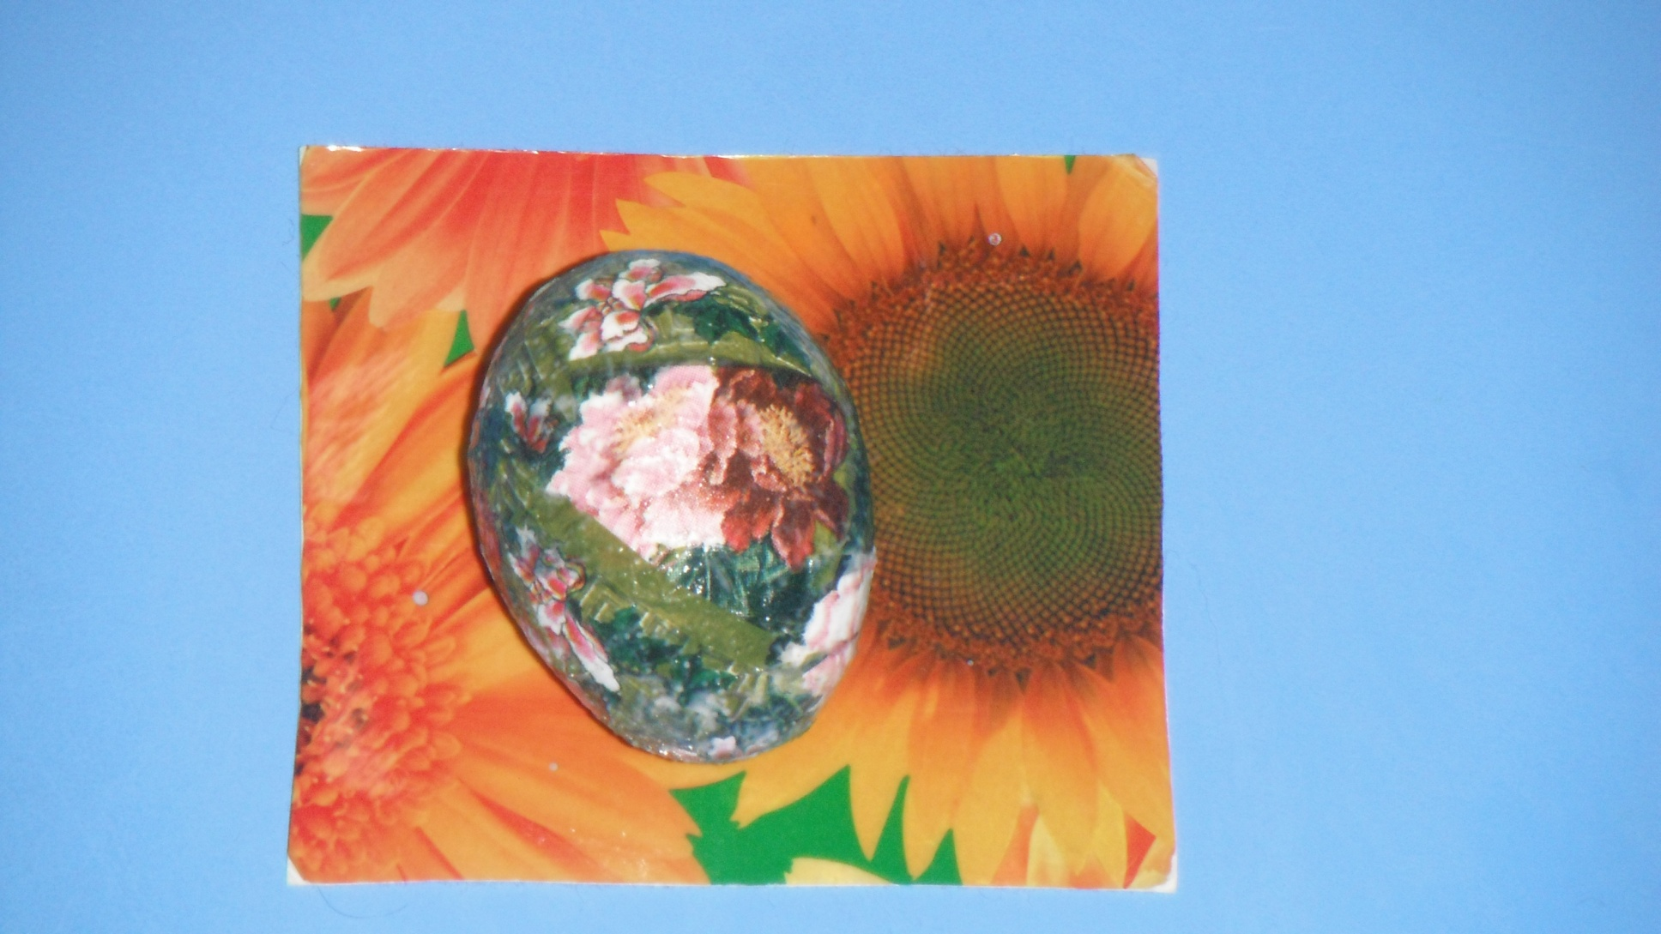
4. Оставить сохнуть. После высыхания сувенирные яйца покрываем лаком. Подставку можно сделать из полоски бумаги, склеив ее в кольцо, или как я взяла катушку от скотча.

Slide 7
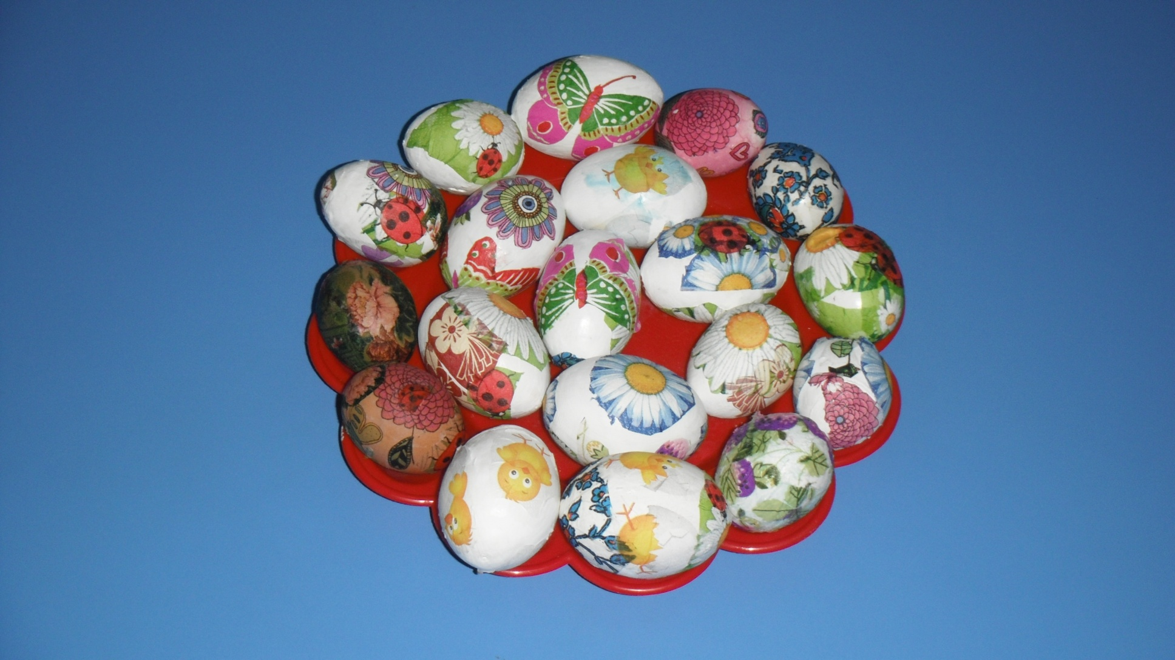
Вот что у нас получилось.

Slide 8
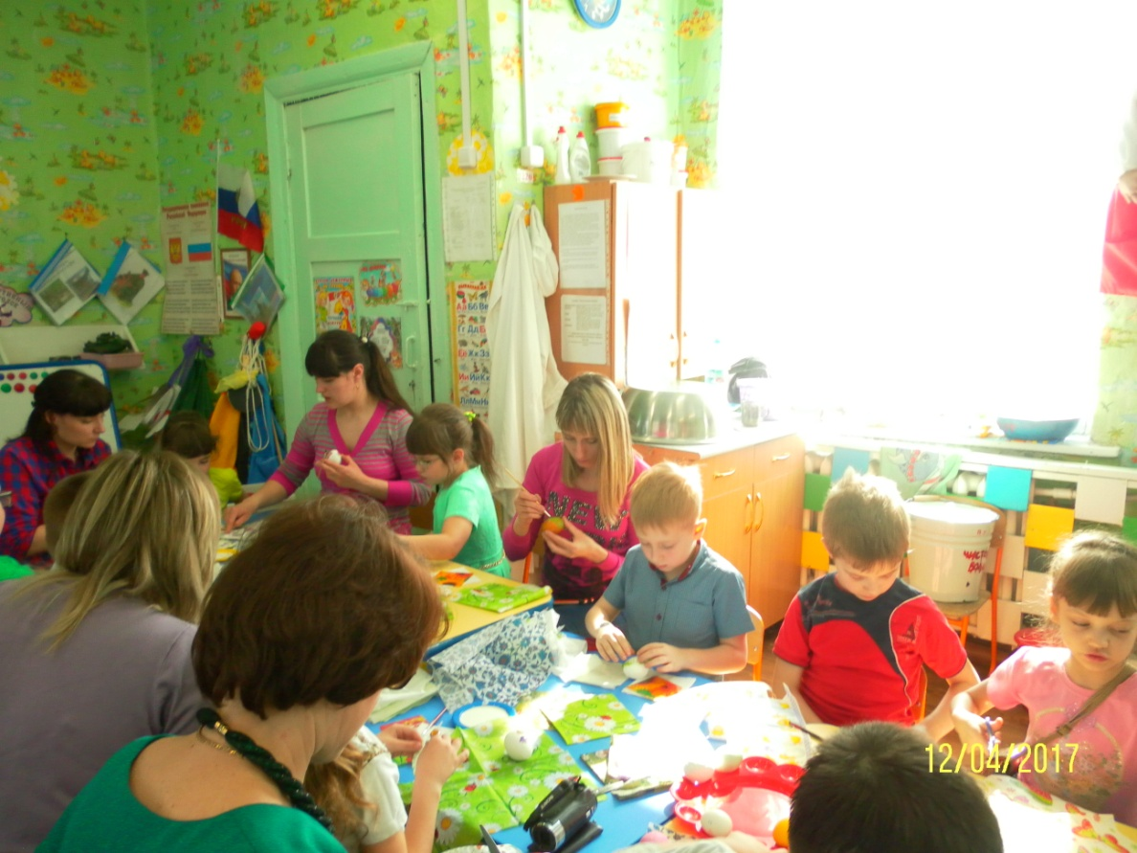
Наши участники

